Slide 1

Ce isal ‘Learning App’ ?
Learning app e je une aplicazion web che e permet di sostignî la ativitât didatiche traviers di piçui modui interatîfs, in forme di zûcs.
La app e à dentri un archivi une vore siôr di modui za realizâts su lis diviersis dissiplinis e pai diviers ordins di scuele che a podaran servî di esempli o jessi doprâts diretementri.

Slide 2

LearningApps al è un ambient di aprendiment furnît di cetancj struments che a permetin di creâ modui interatîfs, clamâts apps, che a son ogjets didatics no autonoms, ma di podê doprâ dentri di senaris educatîfs a supuart dal aprendiment.
Il prin contat al è dal sigûr plasevul e ludic e ancje l’imparâ a doprâ i diviers struments al devente une ativitât semplice e simpatiche.

Slide 3
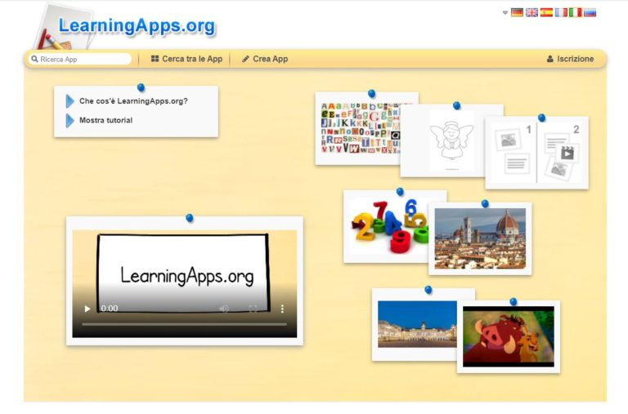
Par podê doprâ lis Apps e zuiâ cun lôr, nol covente jessi regjistrâts.
Si à invezit di regjistrâsi se si vûl creâ une proprie aree e salvâ lis propriis apps e ancje se si vûl creâ une classe e podê cussì monitorâ il lavôr dai arlêfs.

Slide 4
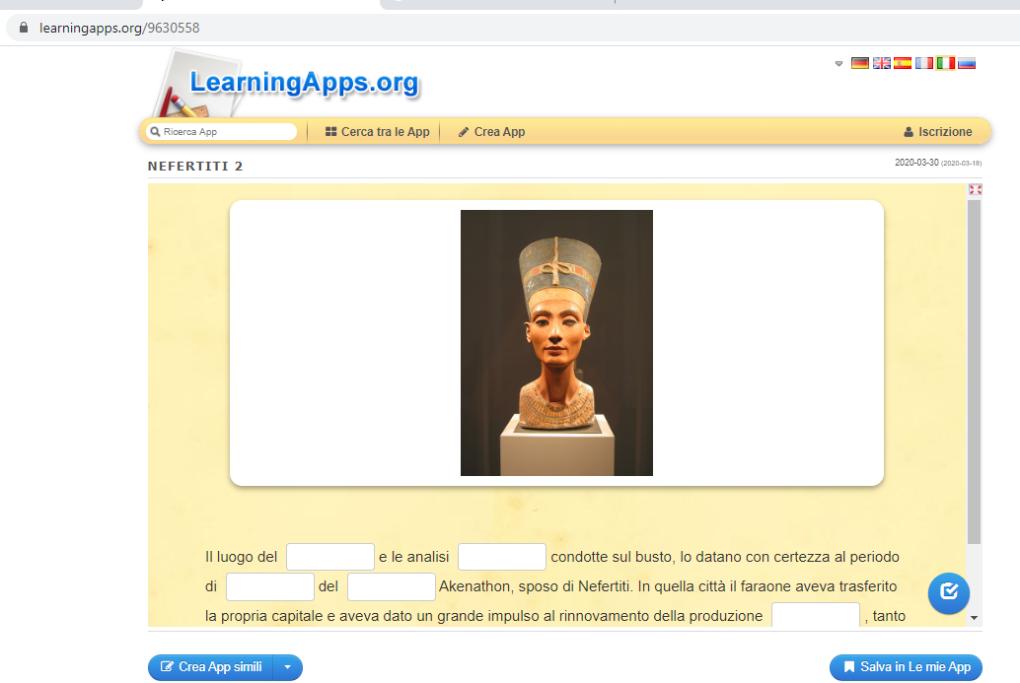
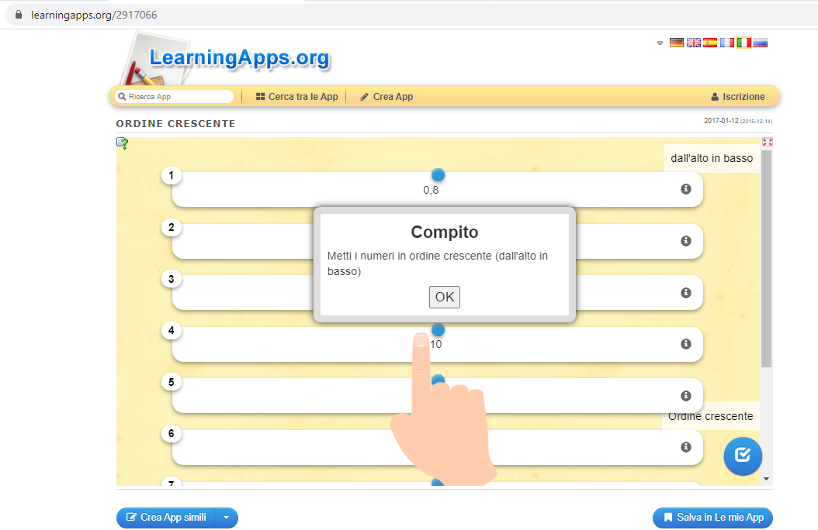
Parcè doprâ ‘Learning App’ ?
Le App a puedin sei doprâdis par realizâ tancj esercizis interâtifs:
peraulis in crôs
atribuzion di elements
ordin cronologjic
ordenament di cubiis
inseriment di test
quiz a sielte multiple
puzzle di meti in ordin
gridele di peraulis
il picjât
corse di cjavai
milionari
matriç
ordenament cun cjarte gjeografiche
audio / video cun inseriment di ogjets e contignûts
memory
calcul

Slide 5
Cuai beneficis pe didatiche?
I struments ufierts di cheste plateforme, a son adatabii cun faciltât aes diviersis circostancis e ae situazion didatiche li che si lavore e a son ancje compatibii cun diferentis metodologjiis: dal lavôr di grup al aprendiment fondat sui problemis o su la ricercje; dal aprendiment colaboratîf a chel personalizât; de realizazion di compits autentics ae “media education”
Duncje no tu âs di spietâ, regjistriti sul sît
https://learningapps.org/
e prove a doprâlu, al è pardabon facil.
Il tutorial ti permetarà di vê une vuide par un prin svicinament.

